Slide 1
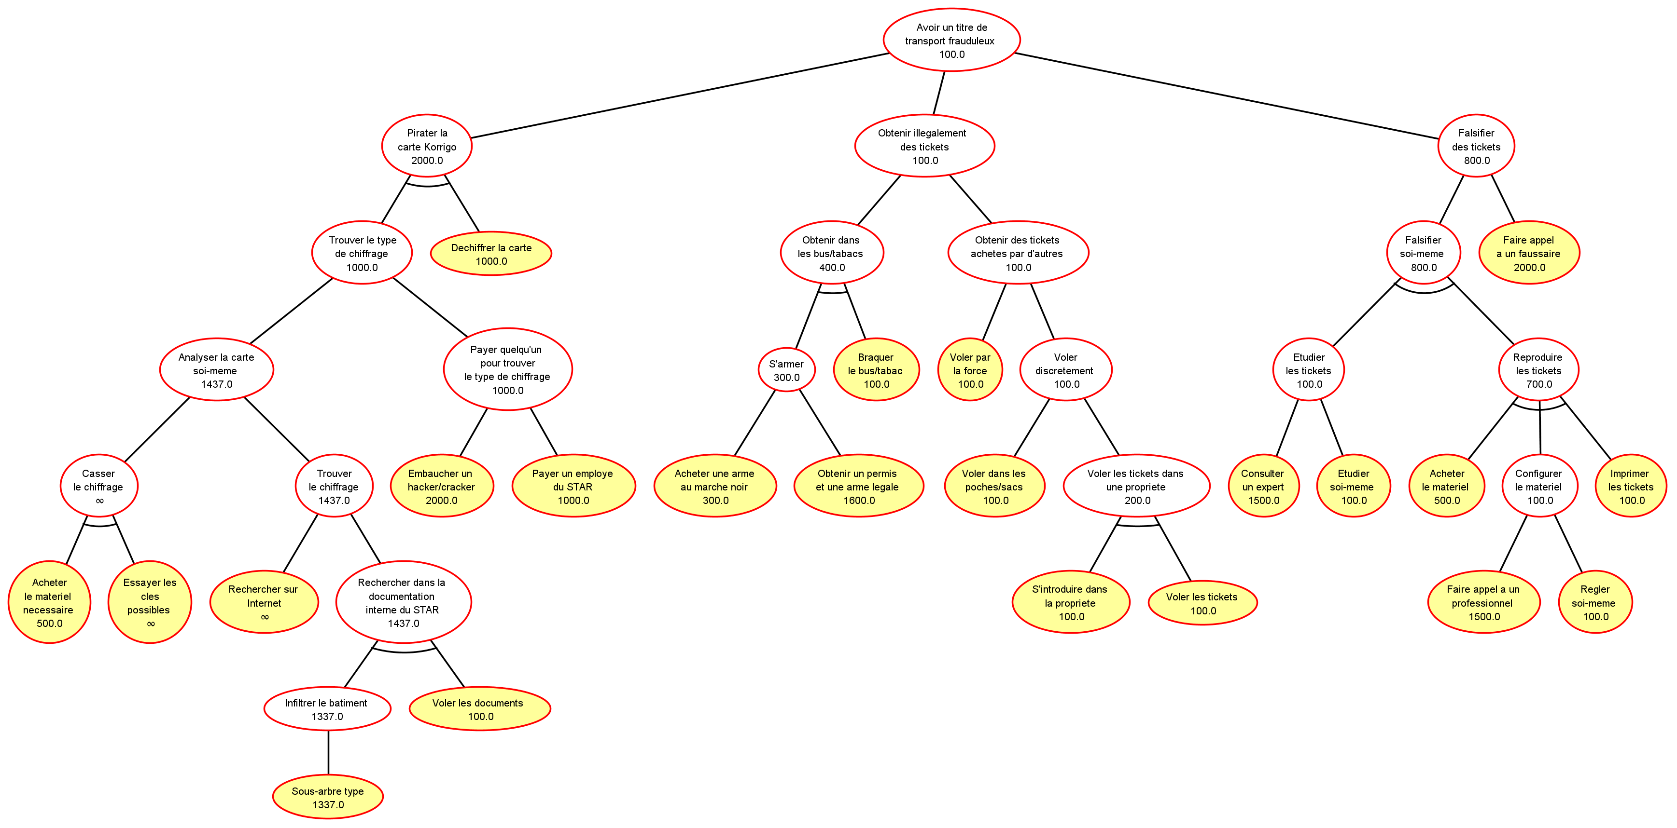
Optimiseur
L’optimiseur
Spécifications fonctionnelles.

Slide 2
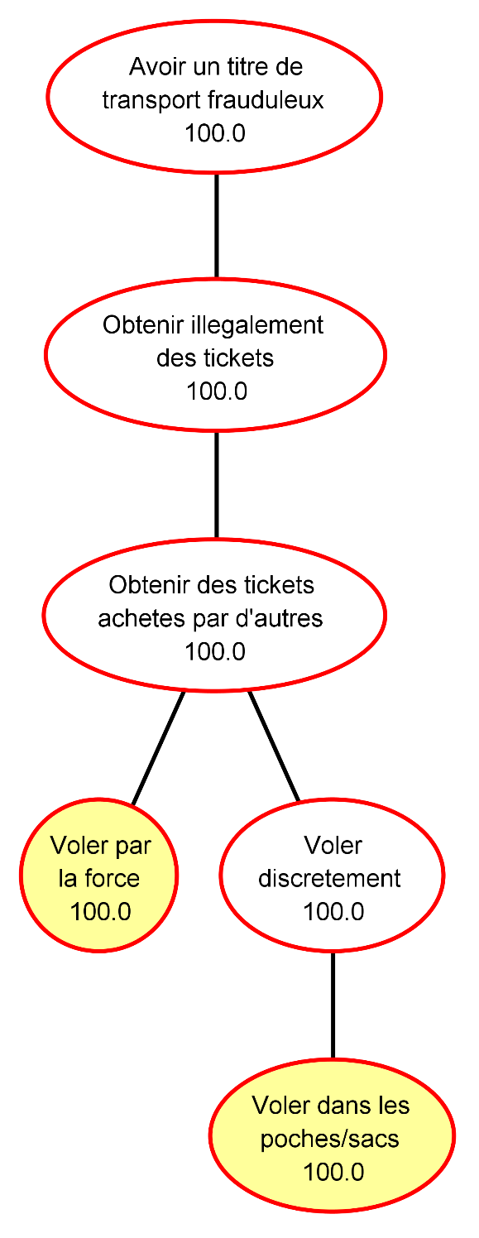
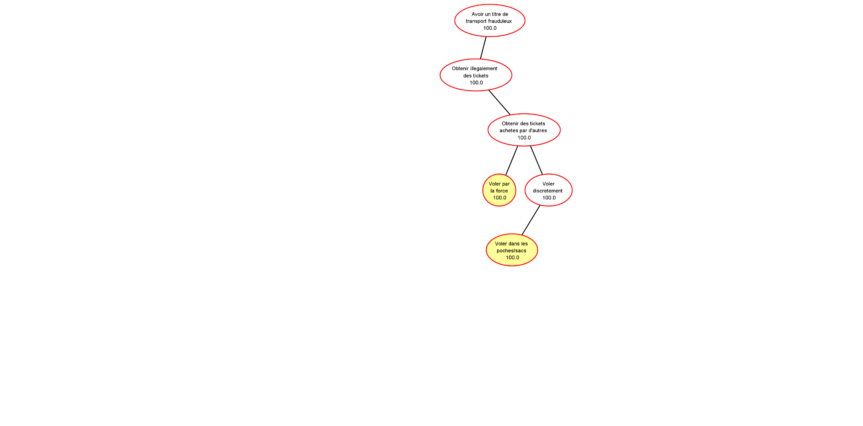
Optimiseur
L’optimiseur
Arbre optimisé pour un coup minimal
Spécifications fonctionnelles.

Slide 3
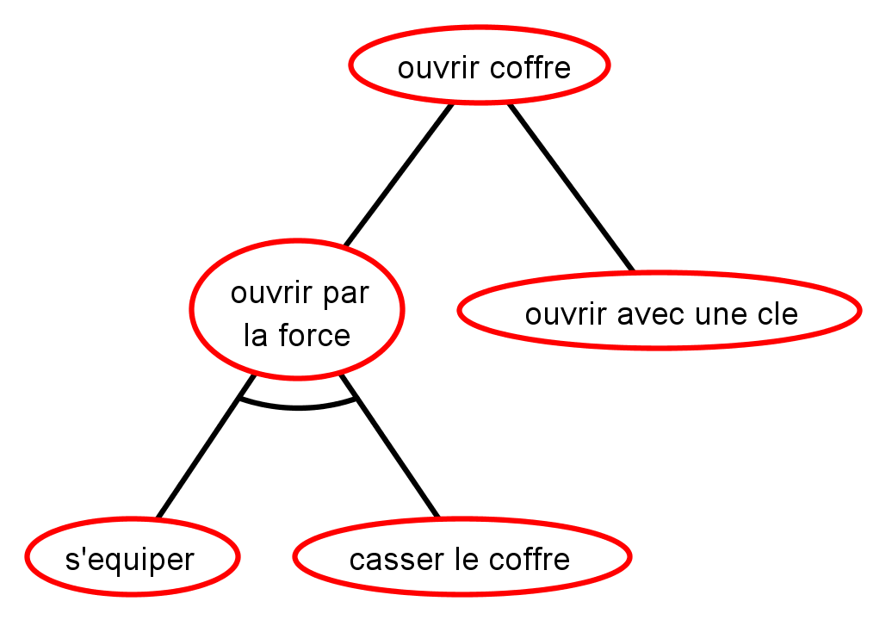
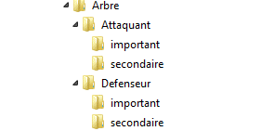
Ergonomie logicielle
Des outils pour gérer son projet de modélisation dans Glasir.
Un affichage des arbres du projet en arborescence
Une bibliothèque de modèle.
Spécification fonctionnelles

Slide 4
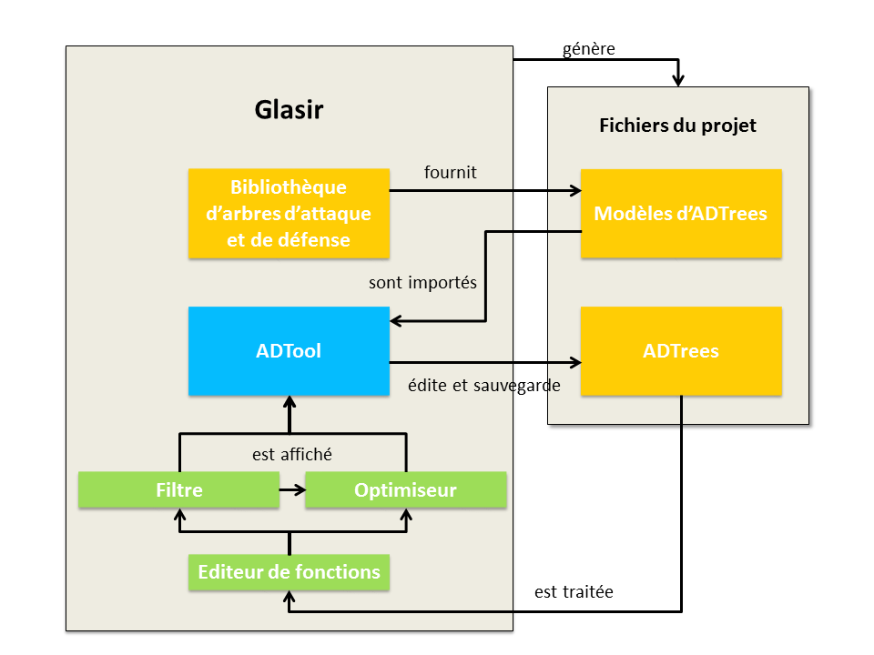
L’architecture du logiciel
Architecture

Slide 5
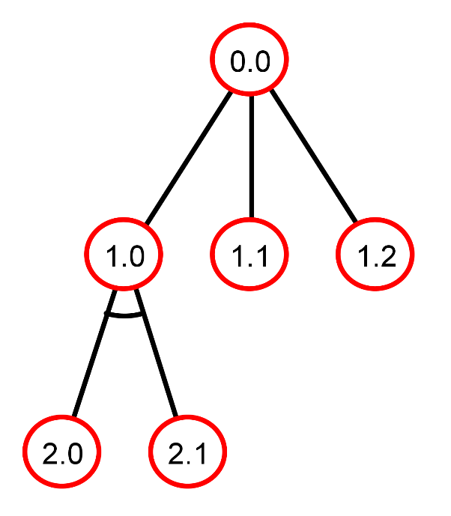
Amélioration d’ADTool
op(
ap(
2.0,
2.1
),
1.1,
1.2
)
op{0.0}(
ap{1.0}(
2.0,
2.1
),
1.1,
1.2
)
Une représentation textuelle
Une nouvelle représentation textuelle
Un arbre
Spécification fonctionnelles

Slide 6
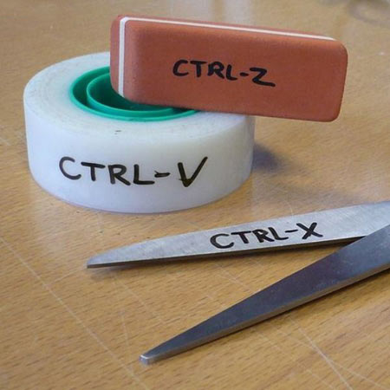
Ergonomie logicielle
Des fonctionnalités de base pour améliorer ADTools.
Fonction annuler
Fonction
copier-couper/coller.
Spécification fonctionnelles

